Slide 1
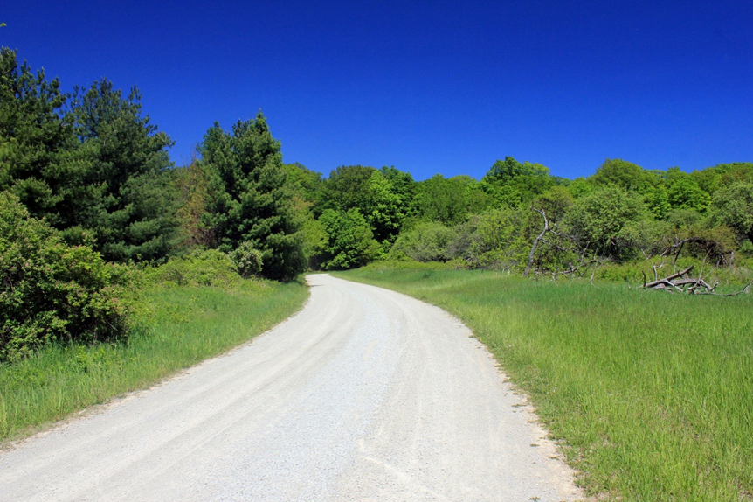
Livscafé 5
Välkommen
Återkoppla förbättringar gjorda utifrån förra tillfället
Tema Social gemenskap
Samtal
Planera förändringar
Rörelsepaus

Slide 2
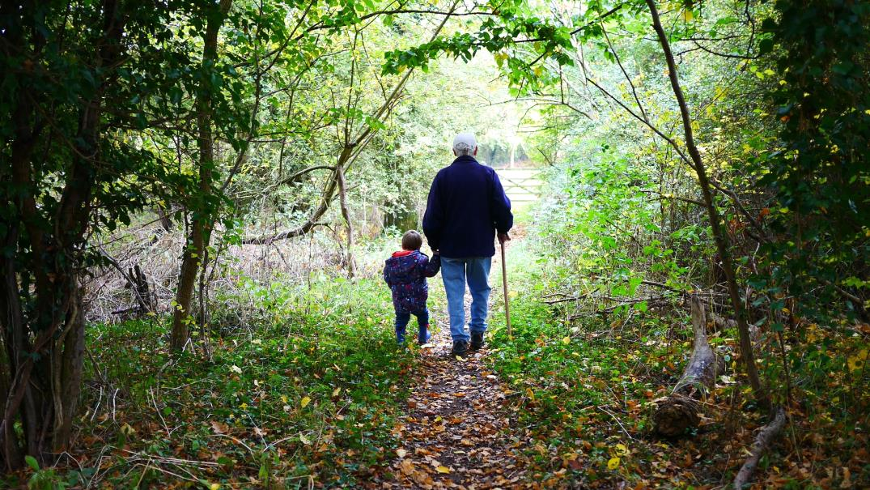
Tema: Social gemenskap
Mål:
Känna glädje genom gemenskap och sammanhang

Slide 3
Ömtåligt tema?

Slide 4
Socialt gemenskap – är det viktigt?

Slide 5
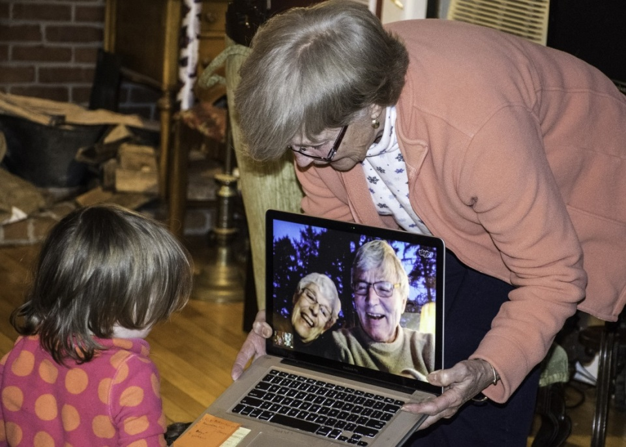
Vad säger forskningen?
Social gemenskap är viktigt för hälsa och livskvalitet
Ofrivillig ensamhet är en stor hälsorisk
Möjligheten att kunna påverka och känna delaktighet är grundläggande för en god hälsa
Socialt engagemang och delaktighet i aktiviteter bland äldre personer kan leda till ett förbättrat psykiskt och fysiskt välbefinnande
Källa: Statens folkhälsoinstitut. Äldres hälsa. Statens folkhälsoinstitut. Utbildningsmaterial, Det är aldrig för sent!
Notes:
Resultatet visade att det fanns ett samband mellan aktivt engagemang i aktiviteter och livskvalitet samt att ett socialt engagemang och delaktighet i aktiviteter bland äldre personer kunde leda till ett förbättrat psykiskt och fysiskt välbefinnande. Horowitz och Vanner (2010)
Både svensk och internationell forskning visar att äldre har behov av
gemensamma träffpunkter och att olika former av mötesplatser kan ge
möjlighet att träffa andra människor under trivsamma former.
Gemenskap och sociala relationer har stor betydelse för hälsa och livskvalitet för de allra flesta. Det är också en viktig del av ett hälsosamt åldrande. Gemenskap uppstår mellan människor eller mellan grupper av människor och innebär att man har tillgång till sällskap, umgänge och samvaro.
Att bli äldre kan innebära att man har färre sociala relationer än tidigare, och då kan mötesplatsen bli en viktig del av livet. Speciellt viktigt kan det vara med en miljö som stödjer den äldre i sitt sociala deltagande och ger en känsla av meningsfullhet.

Slide 6
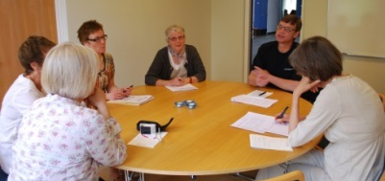
Livscaféer bidrar till hälsa
Forskningen säger:
Mötesplatser som främjar de fyra hörnpelarna är betydelsefulla för ett gott åldrande och kan därmed bidra till en ökad livskvalitet. Äldre har behov av gemensamma träffpunkter. Samband finns mellan deltagande på mötesplatser och ökad upplevd hälsa och social gemenskap.
Notes:
Folkhälsomyndigheten:
12. Fitzpatrick T, McCabe J, Gitelson R, Andereck K. Factors that influence perceived
social and health benefits of attendance at senior centers. Activities, Adaption & Aging
2005;30(1).

Slide 7
Hälsa - livskvalitet - socialt kapital
Hälsa
Livskvalité
Socialt kapital: socialt nätverk, gemenskap, relationer
Socialt kapital
Notes:
Socialt kapital – förmågan att vara social och ha sociala nätverk, gemenskap, relationer
forskning som visar på ett klart samband mellan god
hälsa och livskvalitet och socialt kapital. Ett socialt kapital påverkar hälsa och
livskvalitet i positiv riktning medanavsaknaden påverkar i negativ riktning
med ohälsa och minskad livskvalitet.
Även ohälsa kan påverka att man väljer
bort social samvaro då man upplever att den ohälsosamma situation man nu lever
är ett hinder för detta.

Slide 8
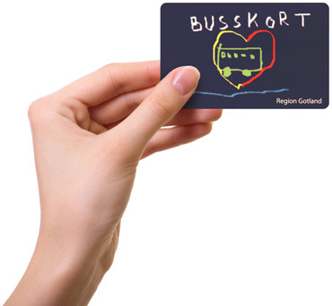
Tanka på Social gemenskap
Social gemenskap behöver hela tiden laddas för att vara användbart och värdefullt.
Precis som man laddar ett värdekort.
Reflektera över:
Hur tankar jag på min sociala gemenskap och relationer?
Vilka värden/ord laddar jag mitt värdekort med?
*
Relationslöken
hälsa – livskvalitet – socialt kapital
Notes:
TÄNKA kring ”ladda mitt sociala busskort
Metaforen som
användes var att det finns värdekort i våra relationer. Värdekort precis som
busskort som hela tiden behöver laddas för att vara användbara och värdefulla.
Någon efterfrågade att Anette skulle skriva ner dessa värdekort i cafébladet vilket
kommer här men som vi talade om på livscaféet så bör alla reflektera över vilka
värdeord man laddar sitt relationskort med. Till exempel tillit, glädje, gemenskap,
omtanke, vikten av att vårda och vara rädd om samt det fantastiska i att få fylla på och
bygga nya relationer. sociala värdekort: t ex tillit, glädje, gemenskap, omtanke

Slide 9
Tips
Vad finns det för social gemenskap, sociala aktiviteter, kultur mm i ert närområde?
Prova en nya aktivitet?
Gör gemensamma aktiviteter
Ta tillvara deltagarnas kunskap, intressen och nätverk

Slide 10
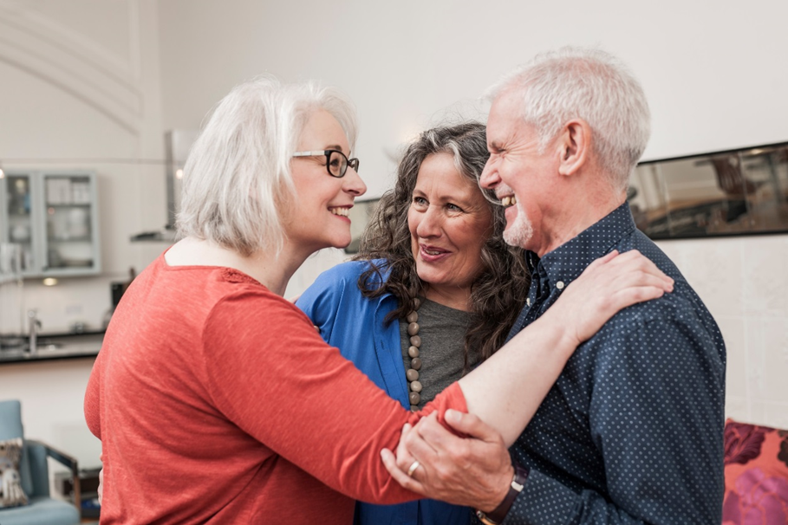
Existentiell hälsa Livsmod, livsglädje, livsmening
Lena Bergquist från Studieförbundet Vuxenskolan pratar om Existentiell hälsa
https://vimeo.com/558991210/13634ae257

Slide 11
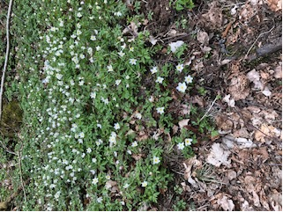
Samtala om
till exempel
Vad är viktigt för dig?
Vad behöver du för att ditt liv
ska kännas meningsfullt eller mer meningsfullt?
Hur kan du känna hopp för framtiden?

